Slide 1
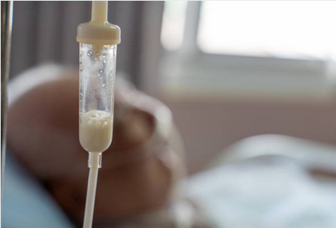
NUTRICIÓ ARTIFICIAL

Slide 2
VIA ORAL POSSIBLE
SÍ
NO
AJUST DE DIETA
Tracte GI utilitzable
SÍ
NO
ASSOLEIX
ELS REQUERIMENTS NUTRICIONALS
SÍ
NO
NE
NP
VIGILÀNCIA
Associació de
SUPLEMENTS
ASSOLEIX
ELS REQUERIMENTS NUTRICIONALS
SÍ
NO
ASSOLEIX
ELS REQUERIMENTS NUTRICIONALS
SÍ
NO
VIGILÀNCIA
Associació d’NP
VIGILÀNCIA
Associació d’NE

